Slide 1
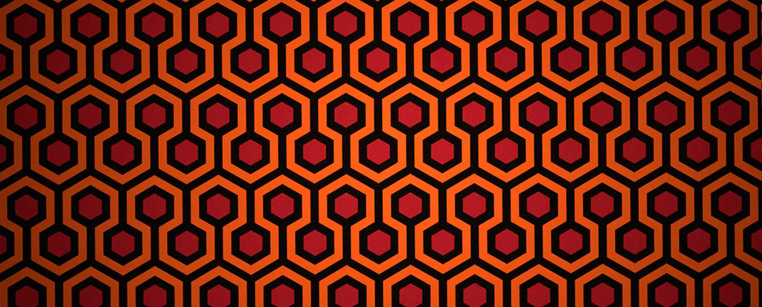
DESIGN PATTERN
Trường ĐH Công nghệ thông tin - ĐHQG HCM
Mẫu: Proxy, Decorator
Nhóm trình bày: 28

Slide 2
Nội dung
Giới thiệu về Design Pattern
Giới thiệu về các Structural Pattern
Mẫu Decorator
Mẫu Proxy
Ứng dụng
Demo

Slide 3
Giới thiệu về Design Pattern
Trong kỹ thuật phần mềm, một mẫu thiết kế là một giải pháp chung lặp lại cho một vấn đề thường xảy ra trong quá trình thiết kế phần mềm.
Một mẫu thiết kế không phải là một thiết kế hoàn chỉnh để có thể được chuyển trực tiếp thành code.
Một mẫu thiết kế là một mô tả hoặc template được áp dụng để cung cấp cho chúng ta cách thức làm như thế nào để giải quyết một vấn đề mà có thể gặp phải trong nhiều tình huống khác nhau.

Slide 4
Giới thiệu về các Structural Pattern
Định nghĩa: Trong lĩnh vực CNPM, các mẫu Structural là các mẫu thiết kế giúp đơn giản hóa quá trình thiết kế bằng cách xác định các mối quan hệ giữa các thực thể một cách dễ dàng hơn.
Bao gồm các mẫu:
Adapter
Bridge
Com posite
Decorator
Façade
Flyweight
Proxy

Slide 5

Mẫu Decorator
Tên chính thức: Decorator Pattern
Phân loại: Structural Pattern
Tên khác: Không có

Slide 6
Định nghĩa
“Gắn kết thêm một số tính năng cho đối tượng một cách linh động. Mẫu trang trí Decorator cung cấp một phương pháp linh hoạt hơn là sử dụng lớp con để mở rộng chức năng cho đối tượng.” (GoF)

Slide 7
Khi nào sử dụng?
Mẫu Decorator được áp dụng khi:
Chúng ta có nhu cầu tự động thêm/loại bỏ một trách nhiệm nào đó của một lớp trong quá trình runtime mà không làm ảnh hưởng đến các lớp con được dẫn xuất từ nó.
Khi một lớp có quá nhiều lớp con dẫn xuất từ nó, việc thay đổi trách nhiệm của lớp đó có thể dẫn đến hệ lụy nghiêm trọng.

Slide 8
Khả năng ứng dụng

Slide 9
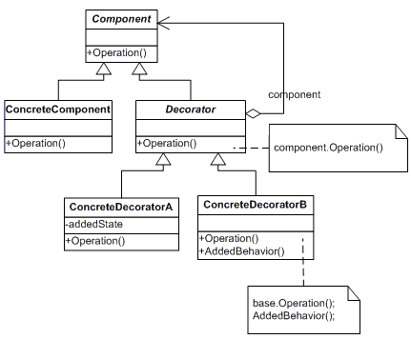
Cấu trúc

Slide 10
Thành phần
Component
Một giao diện được định nghĩa cho các đối tượng cần được trang trí.
ConcreteComponent
Một đối tượng cụ thể hiện thực giao diện Component.
Decorator
Có kiểu dữ liệu phù hợp với Component và giữ một tham chiếu đến một đối tượng kiểu Component
Định nghĩa một giao diện nhất quán cho các Decorator hiện thực nó
ConcreteDecorator
Thêm các trách nhiệm mới vào các đối tượng hiện thực hóa giao diện Component đang được nó tham chiếu.

Slide 11
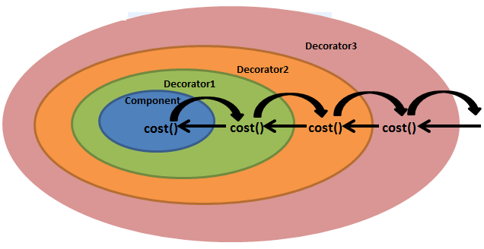
Mối quan hệ

Slide 12
Các hệ quả mang lại
Decorator cung cấp sự linh hoạt tốt hơn là sử dụng kế thừa tĩnh.
Decorator tăng cường khả năng mở rộng của các đối tượng, vì những thay đổi được thực hiện bằng cách tạo các class mới.
Decorator đơn giản hóa mã bằng cách cho phép bạn để phát triển một loạt các chức năng từ ứng với các class tương ứng thay vì thêm tất cả các hành vi vào một đối tượng.
Decoration is more convenient for adding functionalities to objects instead of entire classes at runtime. With decoration it is also possible to remove the added functionalities dynamically.
Decoration adds functionality to objects at runtime which would make debugging system functionality harder.

Slide 13
Các chú ý liên quan đến cài đặt
Mẫu Decorator phá vỡ nguyên lsy

Slide 14
Demo

Slide 15
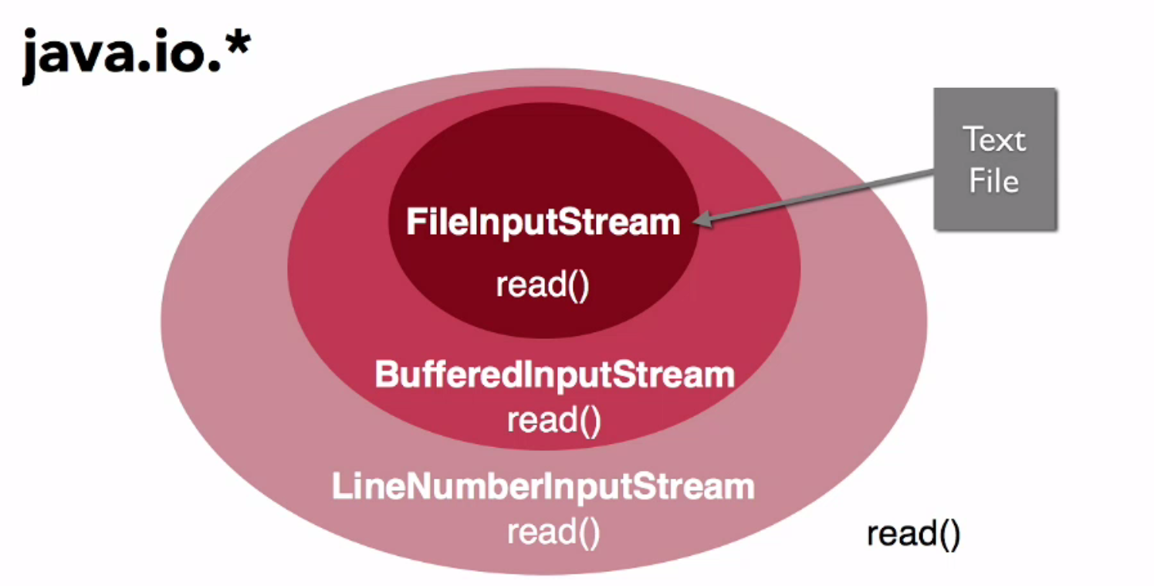
Ví dụ về một số hệ thống thực tế

Slide 16
Các mẫu liên quan
Mẫu Composite:
Một Decorator có thể được xem như là một mẫu Composite nhưng với chỉ một thành phần.
Tuy nhiên, một Decorator có khả năng bổ sung các trách nhiệm cho thành phần đó - nó không dành cho việc quản lý tập hợp các đối tượng.
Adapter Pattern - A decorator is different from an adapter in that a decorator changes object's responsibilities, while an adapter changes an object interface.
Composite Pattern - A decorator can be viewed as a degenerate composite with only one component. However, a decorator adds additional responsibilities.

Slide 17
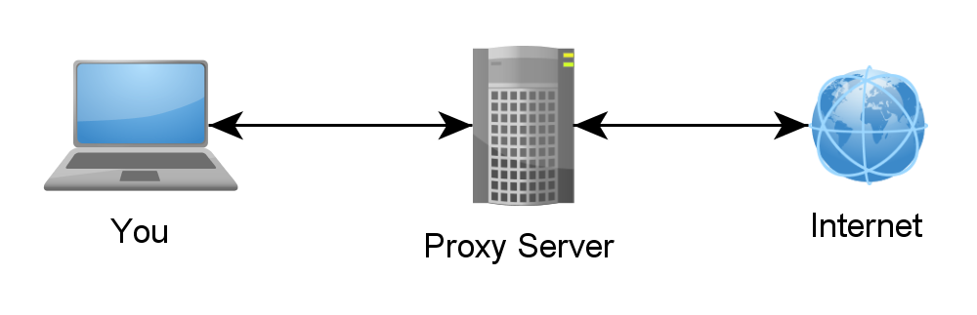
Mẫu Proxy
Tên chính thức: Proxy Pattern
Phân loại: Structural Pattern
Tên khác: Không có

Slide 18
Định nghĩa
“Gắn kết thêm một số tính năng cho đối tượng một cách linh động. Mẫu trang trí Decorator cung cấp một phương pháp linh hoạt hơn là sử dụng lớp con để mở rộng chức năng cho đối tượng.” (GoF)

Slide 19
Khi nào sử dụng?
Sometimes we need the ability to control the access to an object. For example if we need to use only a few methods of some costly objects we'll initialize those objects when we need them entirely. Until that point we can use some light objects exposing the same interface as the heavy objects. These light objects are called proxies and they will instantiate those heavy objects when they are really need and by then we'll use some light objects instead.
This ability to control the access to an object can be required for a variety of reasons: controlling when a costly object needs to be instantiated and initialized, giving different access rights to an object, as well as providing a sophisticated means of accessing and referencing objects running in other processes, on other machines.
Consider for example an image viewer program. An image viewer program must be able to list and display high resolution photo objects that are in a folder, but how often do someone open a folder and view all the images inside. Sometimes you will be looking for a particular photo, sometimes you will only want to see an image name. The image viewer must be able to list all photo objects, but the photo objects must not be loaded into memory until they are required to be rendered.

Slide 20
Khả năng ứng dụng
Các mẫu thiết kế Proxy được áp dụng khi:
có nhu cầu để kiểm soát quyền truy cập vào một đối tượng.
có nhu cầu cho một tham chiếu phức tạp đến một đối tượng.
Common Situations where the proxy pattern is applicable are: Virtual Proxies: delaying the creation and initialization of expensive objects until needed, where the objects are created on demand (For example creating the RealSubject object only when the doSomething method is invoked).
Remote Proxies: providing a local representation for an object that is in a different address space. A common example is Java RMI stub objects. The stub object acts as a proxy where invoking methods on the stub would cause the stub to communicate and invoke methods on a remote object (called skeleton) found on a different machine.
Protection Proxies: where a proxy controls access to RealSubject methods, by giving access to some objects while denying access to others.
Smart References: providing a sophisticated access to certain objects such as tracking the number of references to an object and denying access if a certain number is reached, as well as loading an object from database into memory on demand.

Slide 21
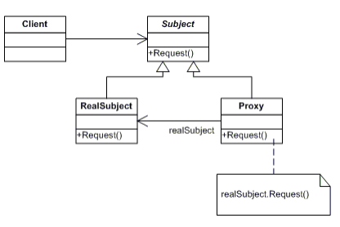
Cấu trúc
Notes:
A client obtains a reference to a Proxy, the client then handles the proxy in the same way it handles RealSubject and thus invoking the method doSomething(). At that point the proxy can do different things prior to invoking RealSubject�s doSomething() method. The client might create a RealSubject object at that point, perform initialization, check permissions of the client to invoke the method, and then invoke the method on the object. The client can also do additional tasks after invoking the doSomething() method, such as incrementing the number of references to the object.

Slide 22
Thành phần
Proxy
maintains a reference that lets the proxy access the real subject. Proxy may refer to a Subject if the RealSubject and Subject interfaces are the same. o provides an interface identical to Subject's so that a proxy can be substituted for for the real subject. o controls access to the real subject and may be responsible for creating and deleting it. o other responsibilites depend on the kind of proxy: o remote proxies are responsible for encoding a request and its arguments and for sending the encoded request to the real subject in a different address space. o virtual proxies may cache additional information about the real subject so that they can postpone accessing it. For example, the ImageProxy from the Motivation caches the real images's extent. o protection proxies check that the caller has the access permissions required to perform a request
Subject (IMath)
defines the common interface for RealSubject and Proxy so that a Proxy can be used anywhere a RealSubject is expected.
RealSubject (Math)
defines the real object that the proxy represents

Slide 23
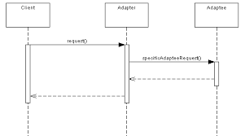
Mối quan hệ

Slide 24
Các hệ quả mang lại

Slide 25
Các chú ý liên quan đến cài đặt

Slide 26
Demo
Phát biểu bài toán
Sơ đồ lớp
Code mẫu
Mối quan hệ của các đối tượng trong code mẫu.

Slide 27
Ví dụ về một số hệ thống thực tế
In .NET the Proxy pattern manifests itself in the Remoting infrastructure. In .NET Remoting, whenever an object requires access to an object in a different address space (app domain, process, or machine) a proxy is created that sends the request to the remote object and any data it needs. As is common with proxies, the client is frequently not even aware that a proxy is at work. Clients of WCF services also rely heavily on auto-generated proxy objects.

Slide 28
Các mẫu liên quan
Mẫu Adapter:
Adapter hiện thực một giao diện khác cho đối tượng mà nó tham chiếu tới (đối tượng cần sự tương thích).
Proxy hiện thực một giao diện tương tự như chủ thể của mà nó giữ tham chiếu.
Mẫu Decorator:
Một hiện thực của decorator có thể gần giống như các proxy, tuy nhiên một decorator sẽ thêm một trách nhiệm mới cho đối tượng được tham chiếu.
Trong khi đó, một proxy sẽ kiểm soát các truy cập vào đối tượng mà nó đang giữ tham chiếu.

